Slide 1
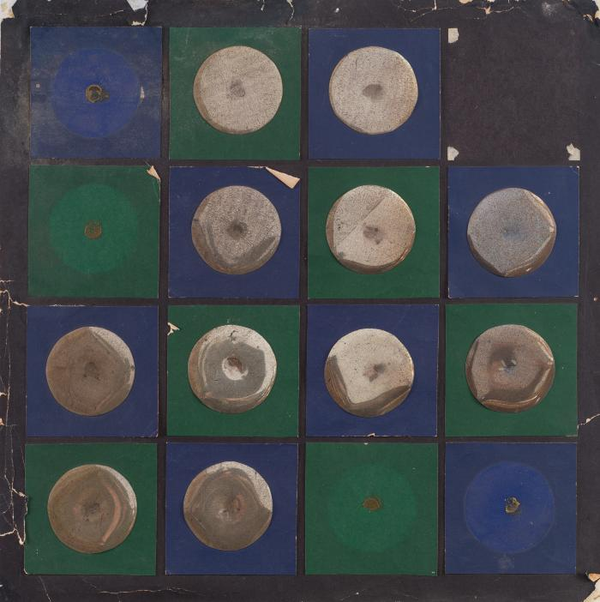
Multiple (CO_0004)
Cuadrado de cartulina negra en cuyo interior se ubican pegados 16 cuadrados alternados en colores verde y azul, de 7,6 cm. cada uno. Al interior de cada cuadrado se ubica un círculo de 5,1 cm. de diámetro realizado con plástico metalizado. Boceto de obra Múltiple.;;

Slide 2
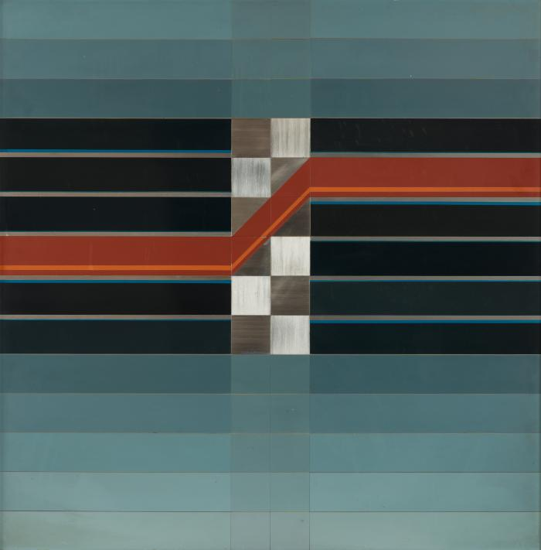
Pintura # 14 (CO_0018_1976)
Pintura de formato cuadrado compuesta por planchas de aluminio pintadas con pintura sintética semi-brillante de diferentes tonalidades: azul, gris, celeste, rojo y naranjo. La imagen está compuesta de una trama de franjas horizontales que se degrada desde la zona superior hacia la zona inferior en distintos tonos de celeste. Al centro, se observa una composición de fondo negro, y una serie de cuadrados que exhiben el color metálico del aluminio y una figura en tonos rojo y naranjo que interviene el centro de la imagen. Pertenece al conjunto de obras realizadas en Barcelona.;;

Slide 3
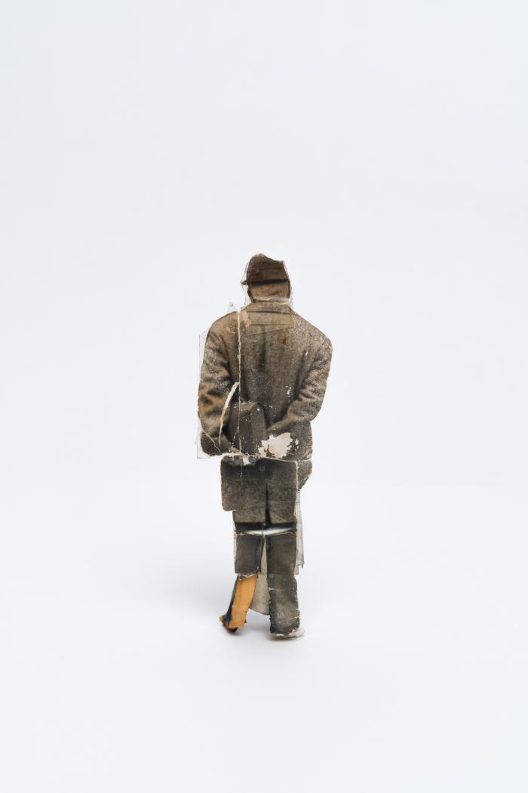
Figura a escala (CO_0019_1974)
Figura de pequeño formato realizada en collage, compuesta por la imagen de un “hombre” pegada sobre cartón. Figura utilizada para los montajes fotográficos de maquetas de Prismas realizadas en Barcelona;;

Slide 4
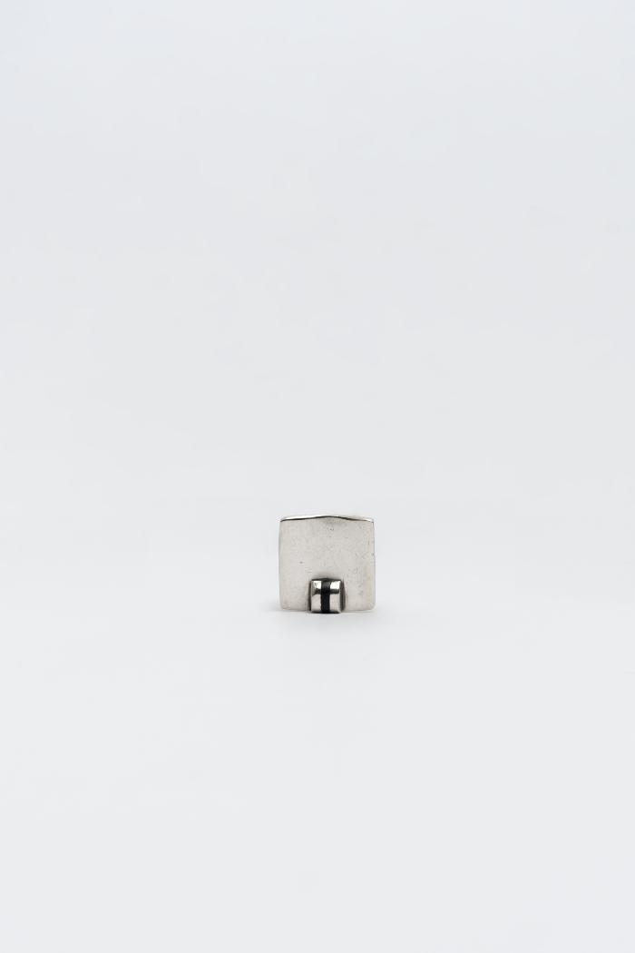
Anillo cuadrado (CO_0020_1975)
Anillo de plata con elemento cuadrado. A la superficie se adhiere un volumen cilíndrico que contiene una pequeña incrustación de madera de ébano. Pertenece al conjunto de piezas de orfebrería desarrolladas por el artista durante su autoexilio en Barcelona.;;

Slide 5
Anillo cilíndrico (CO_0021_1975)
Anillo de plata con ensamble de madera de ébano por todo el contorno. Pertenece al conjunto de piezas de orfebrería desarrolladas por el artista durante su autoexilio en Barcelona;;

Slide 6
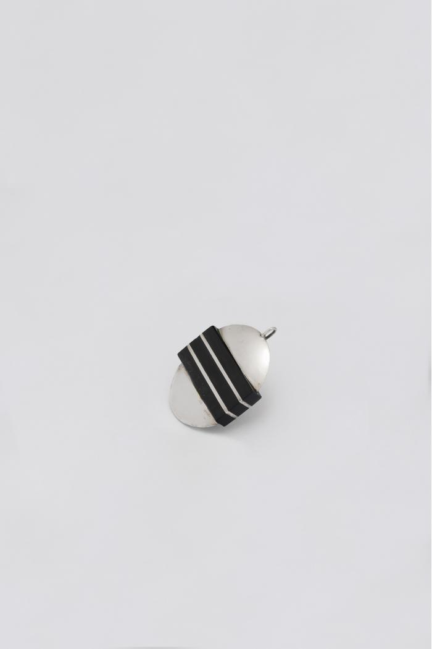
Colgante ovalado con dos líneas (CO_0022_1975)
Colgante compuesto por el ensamble entre un óvalo de plata y un paralelepípedo de madera de ébano, el que contiene, a la vez, dos incrustaciones lineales de plata. En el centro de la zona superior tiene una pequeña argolla de plata. Pertenece al conjunto de piezas de orfebrería desarrolladas por el artista durante su autoexilio en Barcelona.;;

Slide 7
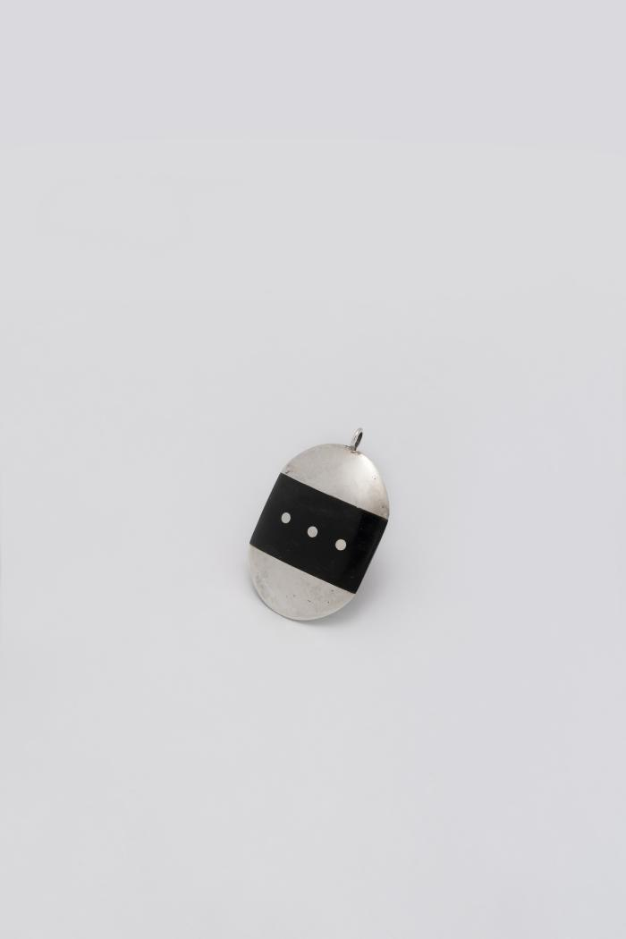
Colgante ovalada con tres puntos (CO_0023_1975)
Colgante ovalado compuesto por el ensamble de dos piezas de plata y una pieza rectangular de madera de ébano ubicada en el centro, cuyo interior contiene tres incrustaciones de plata en forma de puntos. En el centro de la zona superior tiene una pequeña argolla de plata. Pertenece al conjunto de piezas de orfebrería desarrolladas por el artista durante su autoexilio en Barcelona.;;

Slide 8
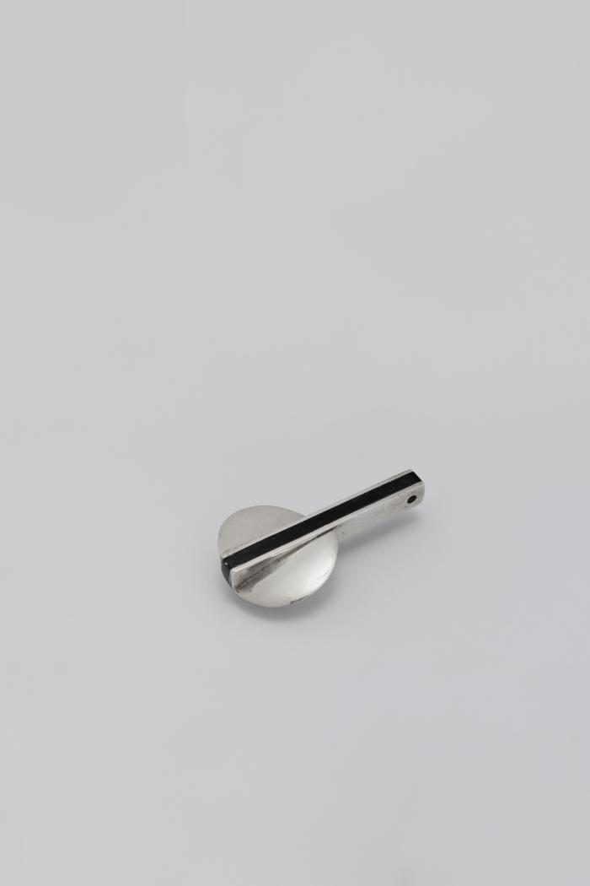
Colgante compuesto (CO_0024_1975)
Colgante compuesto por un círculo de plata y un paralelepípedo ubicado perpendicularmente, el que a la vez se compone de una pieza de plata con ensamble de madera de ébano. Este elemento tiene en su zona superior dos perforaciones. Pertenece al conjunto de piezas de orfebrería desarrolladas por el artista durante su autoexilio en Barcelona.;;

Slide 9
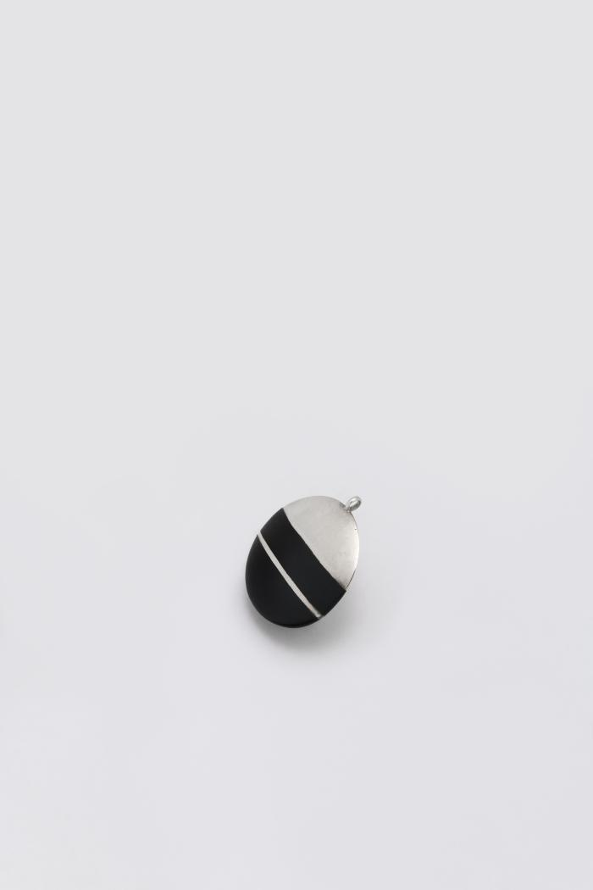
Colgante circular (CO_0025_1975)
Colgante de formato circular compuesto por el ensamble de piezas de plata y de madera de ébano ubicadas horizontalmente. En el centro de la zona superior tiene una pequeña argolla de plata. Pertenece al conjunto de piezas de orfebrería desarrolladas por el artista durante su autoexilio en Barcelona.;;

Slide 10
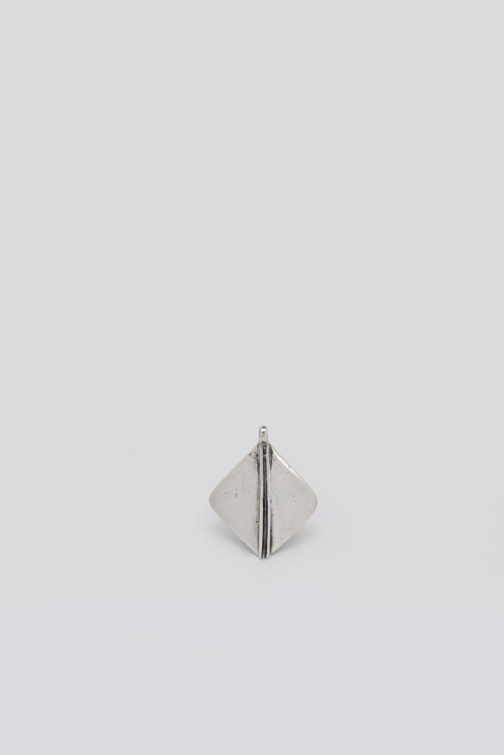
Colgante rombo (CO_0026_1975)
Colgante de plata con forma de rombo que contiene una incisión vertical y una argolla en el centro. Pertenece al conjunto de piezas de orfebrería desarrolladas por el artista durante su autoexilio en Barcelona.;;

Slide 11
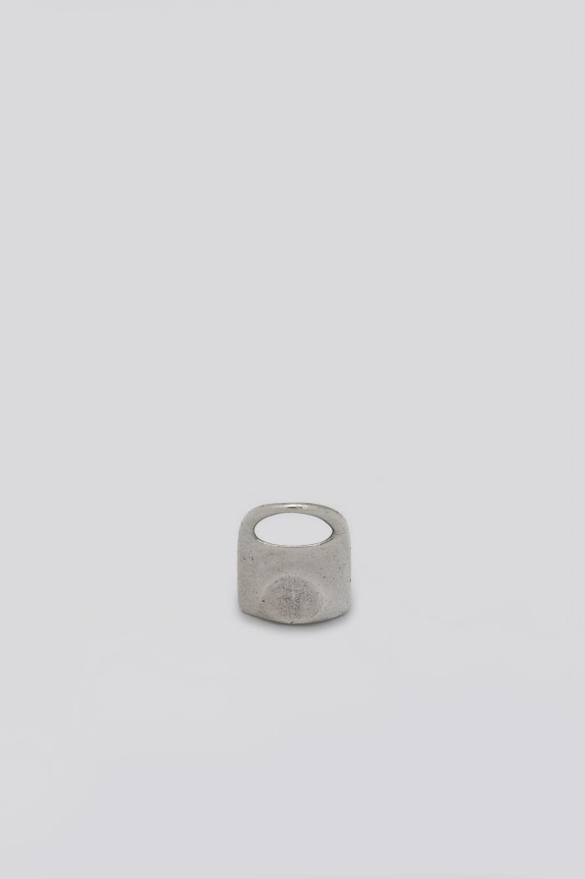
Colgante de plata (CO_0027_1975)
Colgante de plata cuadrangular con perforación. Pertenece al conjunto de piezas de orfebrería desarrolladas por el artista durante su autoexilio en Barcelona.;;

Slide 12
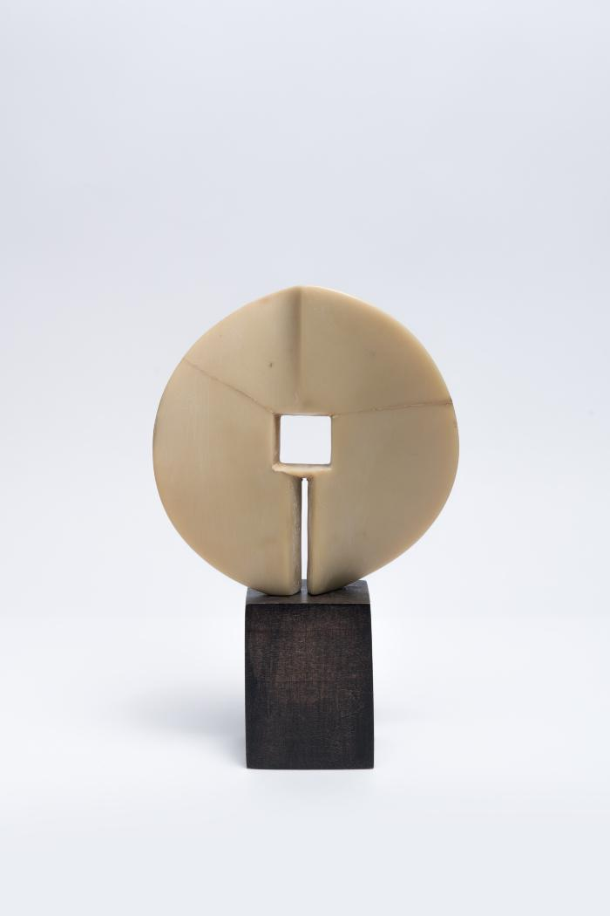
No identificado (CO_0028_1978)
Pieza de resina de color blanco ahuesado de carácter abstracto. Se compone de una forma circular conformada por dos planos en cuyo centro contiene un cuadrado calado de 2, 15 cm. y una incisión vertical de 4,6 x 1,1 cm. Los dos lados de la pieza son iguales por lo cual no se puede determinar cual es anverso y reverso. Posiblemente se trata de un encargo realizado cuando residía en Barcelona.;;

Slide 13
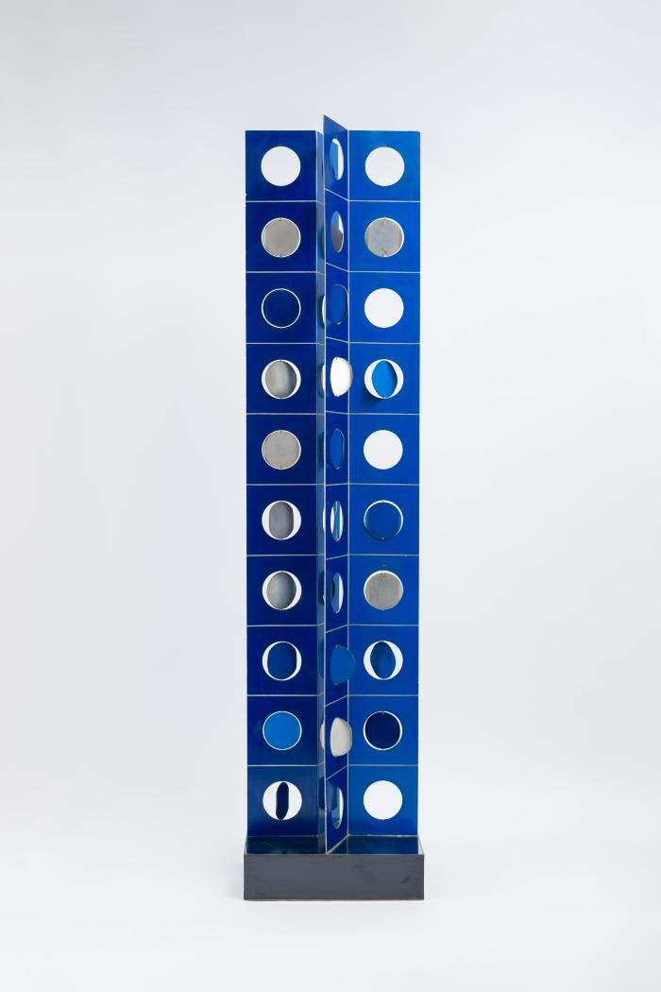
Espigas de fierro al viento (CO_0029_1970)
Escultura de formato vertical de color azul. Está compuesta por 2 planchas de aluminio de 1 x 0.20 m. que se ubican en posición vertical, una frente a otra, separadas por un pequeño espacio de 4 cm. Cada plancha está plegada en un ángulo de 70 grados, conformando dos rectángulos verticales de 1 x 0.10 m. cada uno de los cuales está seccionado en 10 módulos cuadrados de 10 x 10 cm. con una línea de separación de un 1 m.m entre si, pintados de distintos tonos de azul. Cada cuadrado contiene en su centro un circulo calado de 5,5 cm. dentro de los cuales se inserta un disco móvil de aluminio de 5,3 cm. unidos por dos vástagos. Cada disco está pintado en una de sus caras en un tono de azul, y presenta dos pequeños pliegues en sentido opuesto que permiten el movimiento giratorio de los discos. Maqueta de la obra ganadora del Concurso CAP (Compañía de Aceros del pacífico) para conmemorar los 100 años de la FISA en 1971.;;

Slide 14
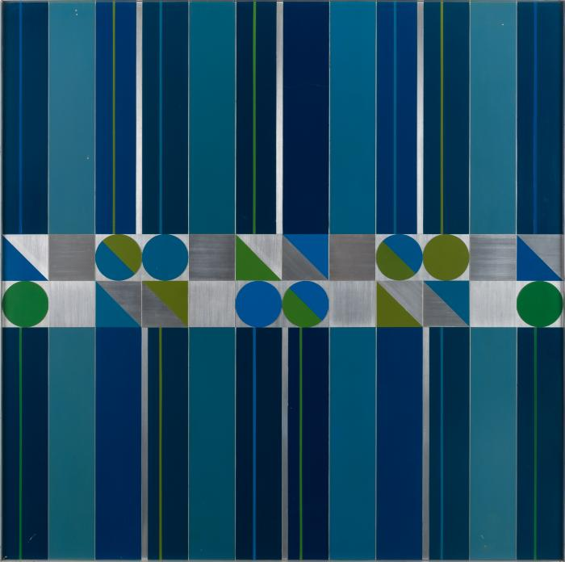
Pintura 51 (CO_0035_1975)
En su estancia en Barcelona, Ortúzar desarrolló un conjunto de pinturas de formato cuadrado realizadas con esmalte sintético sobre módulos de aluminio. Estos cuadros, se caracterizan por composiciones ordenadas a partir de módulos de formas geométricas como cuadrados y rectángulos, circunferencias y medias circunferencias para crear geometrías ortogonales y simétricas. En algunos de estos cuadros el artista utilizó distintas paletas de colores: fríos o cálidos o complementarios, como es el caso de esta pieza compuesta por formas geométricas pintadas en colores verde y azul. En el año 1969 un grupo de estas obras fueron enviadas por el artista a Chile para una exposición. ;;

Slide 15
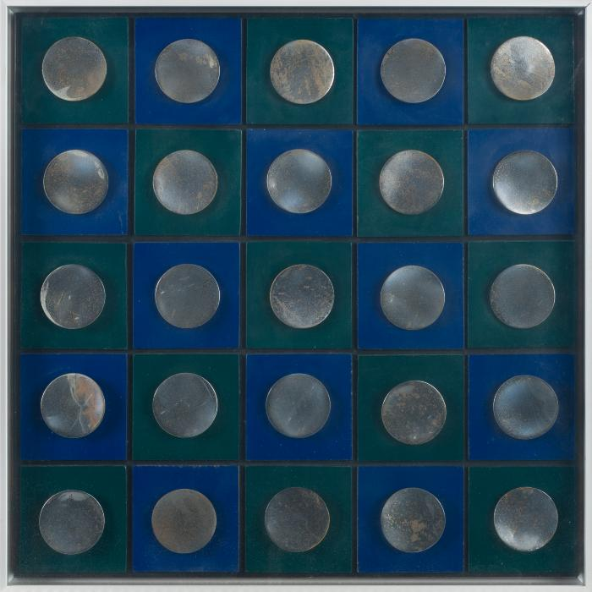
Multiple (CO_0036_1970)
La obra es de formato cuadrado y está compuesta de un soporte de madera de color negro sobre el cual se ubican 25 cuadrados de aproximadamente 8 x 8 cm. –también de madera– que intercalando colores azul y verde componen una especie de cuadrícula ortogonal. Sobre cada uno de los cuadrados se insertan 25 círculos niquelados de aproximadamente 5,8 cm. de diámetro y 1 m.m de grosor que rotan por acción del espectador. El marco es de aluminio con estructura encajonada y contiene un vidrio protector.;;

Slide 16
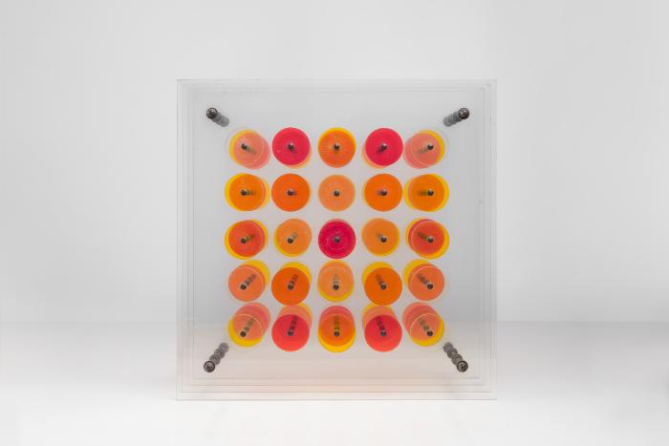
No identificado (CO_0038)
Cuatro planchas de acrílico transparente de 5,5 cm aprox. Unidas por medio de cuatro pernos de bronce, cada una de las cuales tiene 25 círculos de acrílico de 1, 2 y 4 m.m de espesor adheridos con tornillos, y de 6 cm. de diámetro, de colores naranjo amarillo y transparente. Separación entre las planchas de 6 cm. aprox.;;

Slide 17
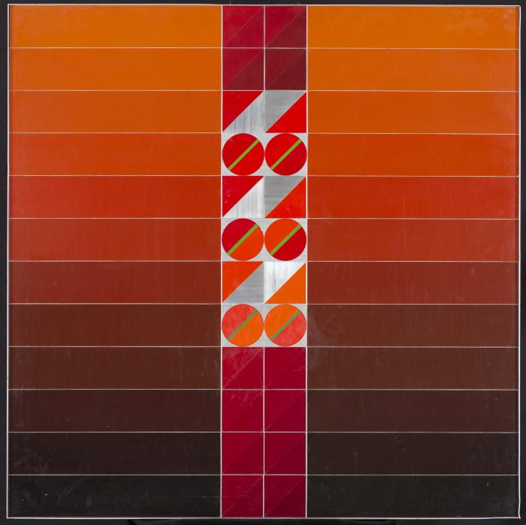
Pintura n° 9 A (CO_0047_1977)
En su estancia en Barcelona, Ortúzar desarrolló un conjunto de pinturas de formato cuadrado realizadas con esmalte sintético sobre módulos de aluminio. Estos cuadros, se caracterizan por composiciones ordenadas a partir de módulos de formas geométricas como cuadrados y rectángulos, circunferencias y medias circunferencias para crear geometrías ortogonales y simétricas. En algunos de estos cuadros el artista utilizó distintas paletas de colores: fríos o cálidos o complementarios, como es el caso de esta pieza compuesta por formas geométricas pintadas en colores rojos. En el año 1969 un grupo de estas obras fueron enviadas por el artista a Chile para una exposición. ;;

Slide 18
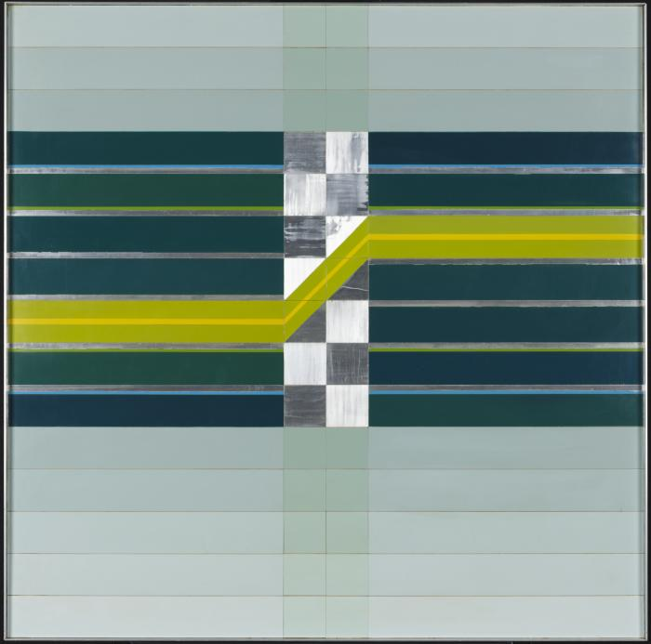
Espacio I (CO_0048_1977)
En su estancia en Barcelona, Ortúzar desarrolló un conjunto de pinturas de formato cuadrado realizadas con esmalte sintético sobre módulos de aluminio. Estos cuadros, se caracterizan por composiciones ordenadas a partir de módulos de formas geométricas como cuadrados y rectángulos, circunferencias y medias circunferencias para crear geometrías ortogonales y simétricas. En algunos de estos cuadros el artista utilizó distintas paletas de colores: fríos o cálidos o complementarios, como es el caso de esta pieza compuesta por formas geométricas pintadas en colores verde, amarillo y gris. En el año 1969 un grupo de estas obras fueron enviadas por el artista a Chile para una exposición. ;;

Slide 19
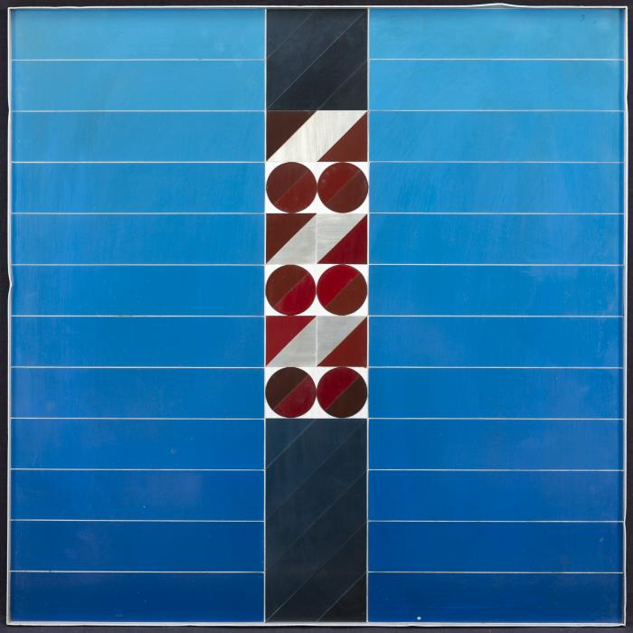
Pintura N° 4 (CO_0052_1976)
En su estancia en Barcelona, Ortúzar desarrolló un conjunto de pinturas de formato cuadrado realizadas con esmalte sintético sobre módulos de aluminio. Estos cuadros, se caracterizan por composiciones ordenadas a partir de módulos de formas geométricas como cuadrados y rectángulos, circunferencias y medias circunferencias para crear geometrías ortogonales y simétricas. En algunos de estos cuadros el artista utilizó distintas paletas de colores: fríos o cálidos o complementarios, como es el caso de esta pieza compuesta por formas geométricas pintadas en colores azul, rojo y negro. En el año 1969 un grupo de estas obras fueron enviadas por el artista a Chile para una exposición. ;;

Slide 20
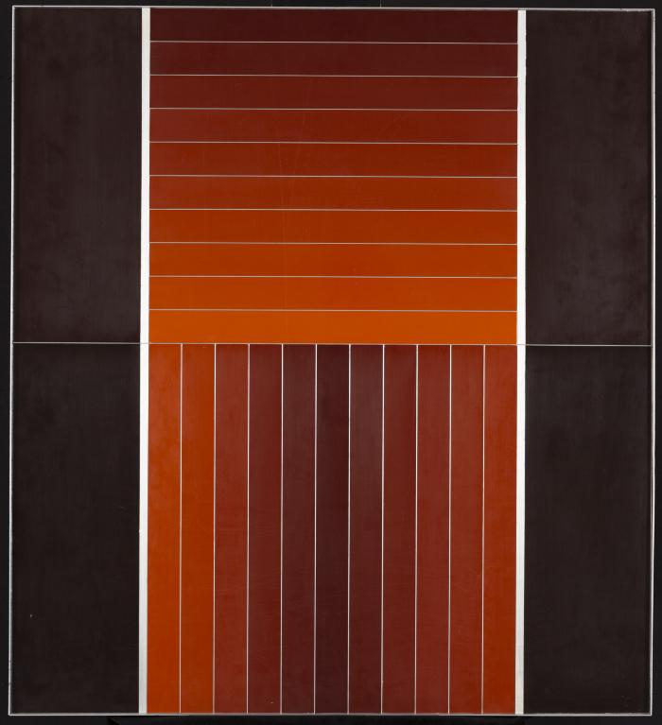
Pintura N° 4 (CO_0053_1976)
En su estancia en Barcelona, Ortúzar desarrolló un conjunto de pinturas de formato cuadrado realizadas con esmalte sintético sobre módulos de aluminio. Estos cuadros, se caracterizan por composiciones ordenadas a partir de módulos de formas geométricas como cuadrados y rectángulos, circunferencias y medias circunferencias para crear geometrías ortogonales y simétricas. En algunos de estos cuadros el artista utilizó distintas paletas de colores: fríos o cálidos o complementarios, como es el caso de esta pieza compuesta por formas geométricas pintadas en colores rojo y negro. En el año 1969 un grupo de estas obras fueron enviadas por el artista a Chile para una exposición. ;;

Slide 21
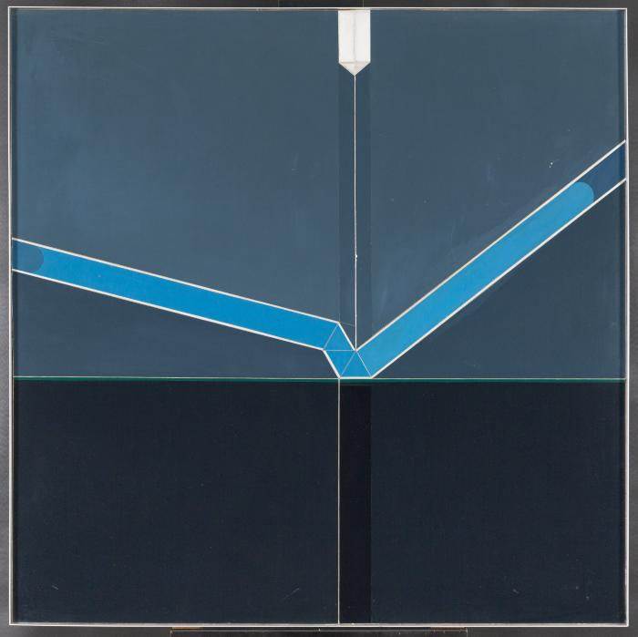
No identificado (CO_0054_1979)
En su estancia en Barcelona, Ortúzar desarrolló un conjunto de pinturas de formato cuadrado realizadas con esmalte sintético sobre módulos de aluminio. Estos cuadros, se caracterizan por composiciones ordenadas a partir de módulos de formas geométricas como cuadrados y rectángulos, circunferencias y medias circunferencias para crear geometrías ortogonales y simétricas. En algunos de estos cuadros el artista utilizó distintas paletas de colores: fríos o cálidos o complementarios, como es el caso de esta pieza compuesta por formas geométricas pintadas en colores azul, celeste y negro. En el año 1969 un grupo de estas obras fueron enviadas por el artista a Chile para una exposición. ;;

Slide 22
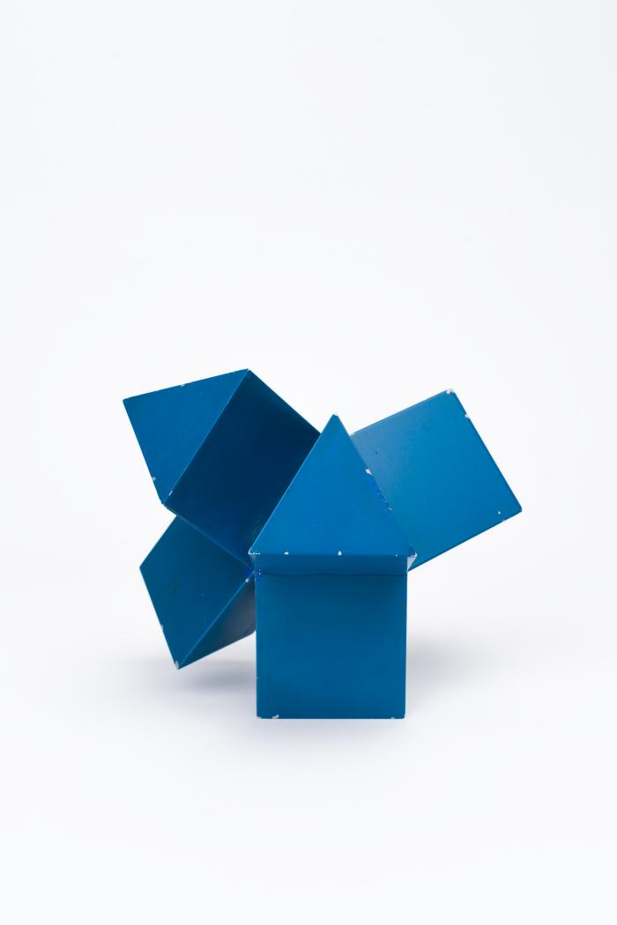
No identificado (CO_0086_1974 –1979)
En su estancia en Barcelona, Ortúzar desarrolló un conjunto de composiciones escultóricas a pequeña escala en base a módulos de prismas de sección triangular equilátera y tetraedros, conformando su serie denominada Prismas. Con estas maquetas Ortúzar estudió el desarrollo del volumen en el espacio, fotografiándolas junto a una pequeña figura humana de cartón que le permitía confrontar estos volúmenes al paisaje y proyectarlos a escala monumental. Su condición modular le permitió transportarlas a su retorno a Chile, y exponerlas en Galería Época en 1969. Durante los 80, algunas de éstas fueron traducidas a esculturas de mayor formato, como es el caso de esta pieza que corresponde a la maqueta para la escultura póstuma IBM. ;;

Slide 23
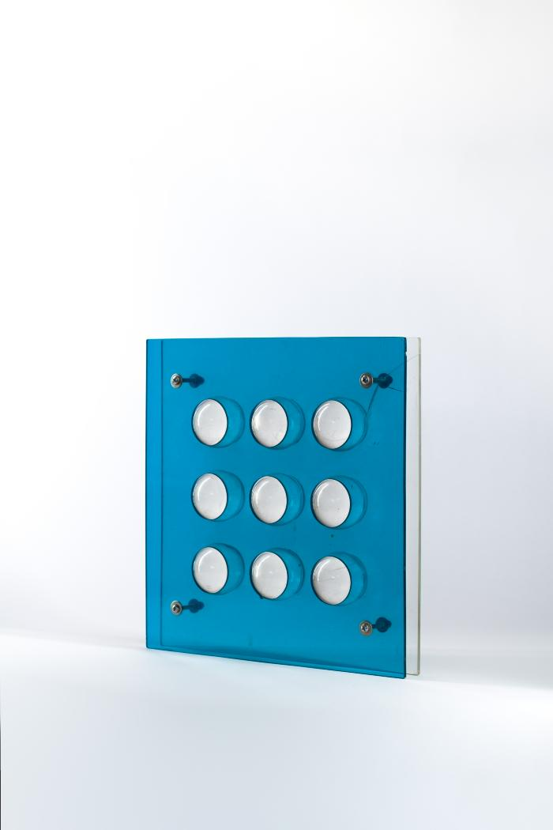
No identificado (CO_0089_1970)
La obra se compone de dos planchas de acrílico cuadradas, una azul y otra transparente unidas en sus esquinas con pernos de acero. En el centro, se disponen 9 esferas de acrílico blancas incrustadas en orden regular. La pieza pertenece a una serie de 10 obras iguales realizadas con materiales comprados y producidas en Nueva York a inicios de los 70. Algunas de ellas fueron compradas por una galería de Nueva York.;;

Slide 24
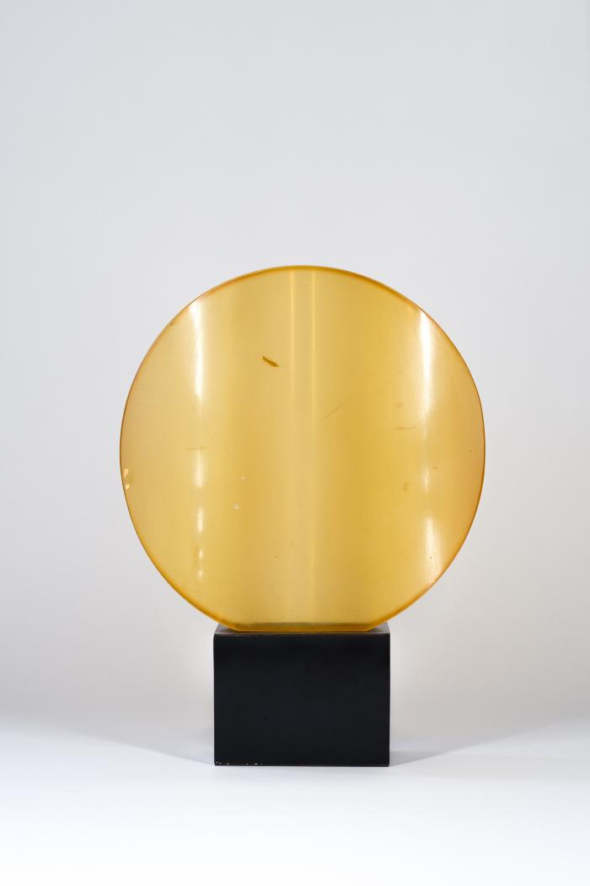
No identificado (CO_0090_1970)
Figura ovalada de pequeña escala realizada con poliéster amarillo transparente situada sobre una base de acrílico negro. Se presume que es una maqueta para un encargo.;;

Slide 25
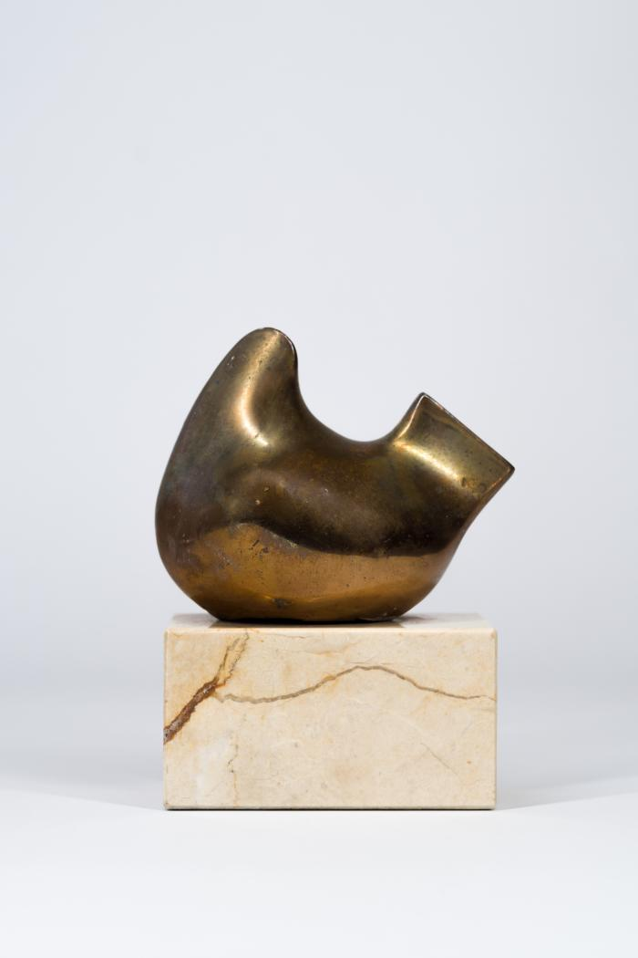
No identificado (CO_0091_1978)
Durante su autoexilio en Barcelona, Carlos Ortúzar recibió distintos encargos que le permitían generar recursos para ganarse la vida. Entre ellos trabajó en piezas de orfebrería que vendía en importantes tiendas de joyas, y además realizó piezas modeladas y fundidas como esta pieza de bronce sobre base de mármol, encargo de la empresa Gallina Blanca, cuyos ejemplares fueron reproducidos en plata.;;

Slide 26
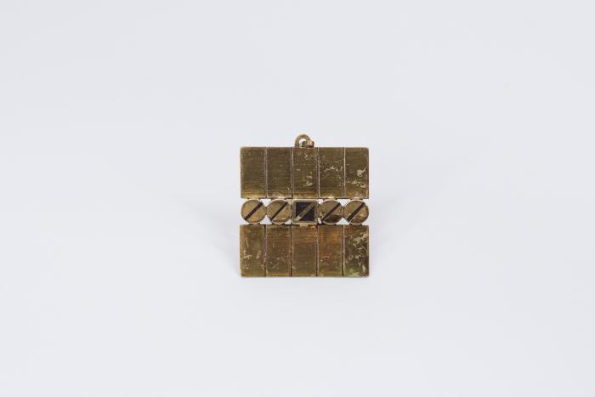
Colgante de bronce (CO_0092_1975 –1979)
Durante su autoexilio en Barcelona, Carlos Ortúzar recibió distintos encargos que le permitían generar recursos para ganarse la vida. Entre ellos trabajó en piezas de orfebrería que modelaba en cera, enviaba a fundir a un orfebre y luego comercializaba en importantes tiendas de joyas. En estas piezas, Ortúzar integró materiales como la plata y la madera de ébano a líneas simples de geometrías circulares, ovaladas y cuadradas, aplicando el mismo imaginario geométrico - abstracto que por esos años estaba desarrollando en su obra.;;

Slide 27
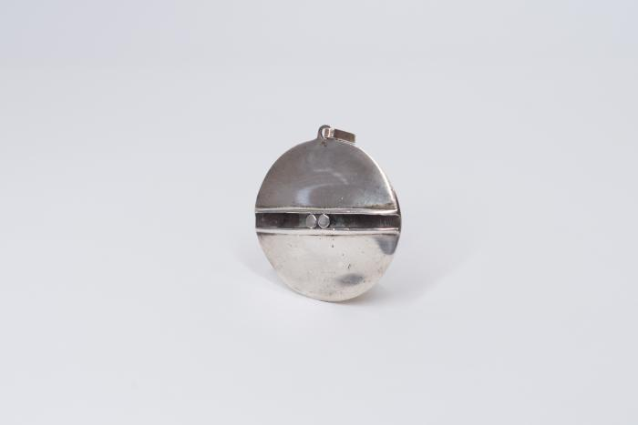
Colgante de plata (CO_0093_1975 –1979)
Durante su autoexilio en Barcelona, Carlos Ortúzar recibió distintos encargos que le permitían generar recursos para ganarse la vida. Entre ellos trabajó en piezas de orfebrería que modelaba en cera, enviaba a fundir a un orfebre y luego comercializaba en importantes tiendas de joyas. En estas piezas, Ortúzar integró materiales como la plata y la madera de ébano a líneas simples de geometrías circulares, ovaladas y cuadradas, aplicando el mismo imaginario geométrico - abstracto que por esos años estaba desarrollando en su obra.;;

Slide 28
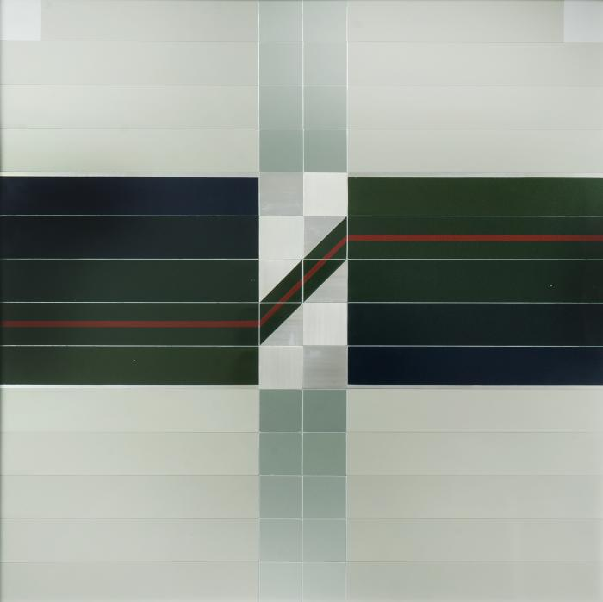
Pintura N° 22 (CO_0109_1977)
En su estancia en Barcelona, Ortúzar desarrolló un conjunto de pinturas de formato cuadrado realizadas con esmalte sintético sobre módulos de aluminio. Estos cuadros, se caracterizan por composiciones ordenadas a partir de módulos de formas geométricas como cuadrados y rectángulos, circunferencias y medias circunferencias para crear geometrías ortogonales y simétricas. En algunos de estos cuadros el artista utilizó distintas paletas de colores: fríos o cálidos o complementarios, como es el caso de esta pieza compuesta por formas geométricas pintadas en colores gris, verde, rojo, blanco. En el año 1969 un grupo de estas obras fueron enviadas por el artista a Chile para una exposición. ;;

Slide 29
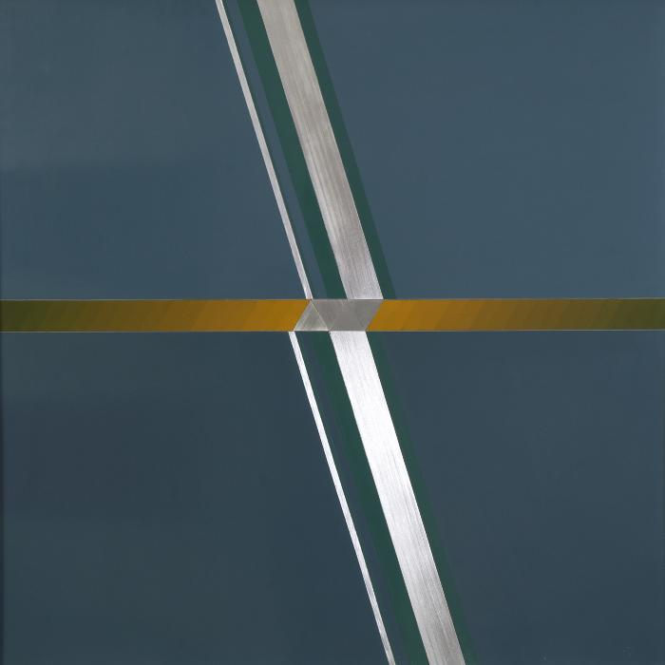
No indetificado (CO_0110_1978)
En su estancia en Barcelona, Ortúzar desarrolló un conjunto de pinturas de formato cuadrado realizadas con esmalte sintético sobre módulos de aluminio. Estos cuadros, se caracterizan por composiciones ordenadas a partir de módulos de formas geométricas como cuadrados y rectángulos, circunferencias y medias circunferencias para crear geometrías ortogonales y simétricas. En algunos de estos cuadros el artista utilizó distintas paletas de colores: fríos o cálidos o complementarios, como es el caso de esta pieza compuesta por formas geométricas pintadas en colores azul, amarillo. En el año 1969 un grupo de estas obras fueron enviadas por el artista a Chile para una exposición. ;;

Slide 30
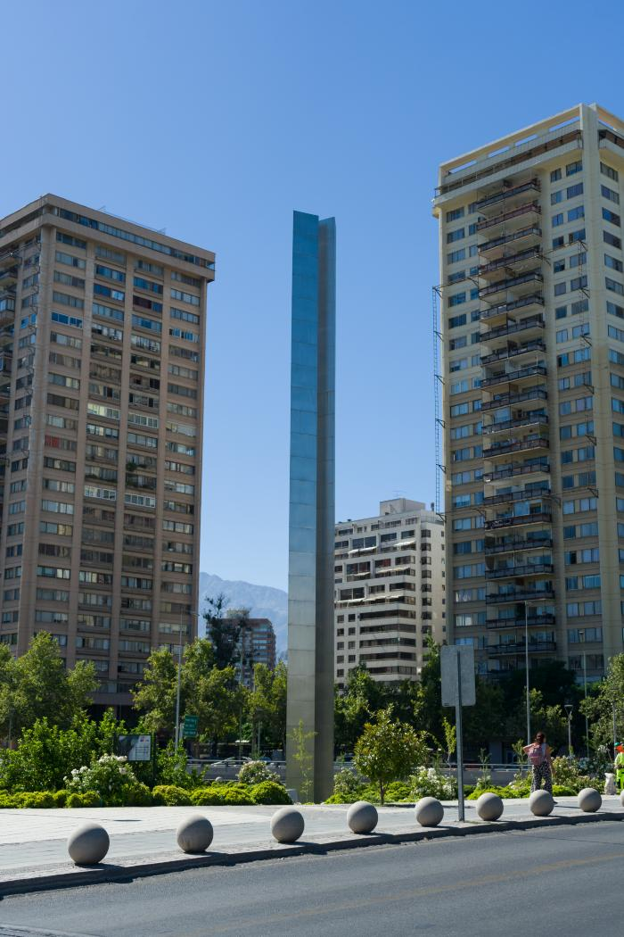
Monumento al General René Schneider (CO_0117_1971)
La escultura se compone de dos prismas de acero inoxidable, de base triangular equilátera, de 30 metros de altura, dispuestos verticalmente y equidistantes entre sí, que se ubican sobre un espejo de agua circular integrado a una explanada de concreto compuesta por dos círculos descentrados. La obra fue ganadora de un concurso público convocado por el Gobierno de Salvador Allende y la Municipalidad de Las Condes para conmemorar el asesinato del General René Schneider ocurrido en 1970, se comenzó a realizar en 1971 y se terminó de ejecutar en 1974. La obra se emplaza en la rotonda Kennedy, en Santiago de Chile junto a una placa conmemorativa.;;

Slide 31
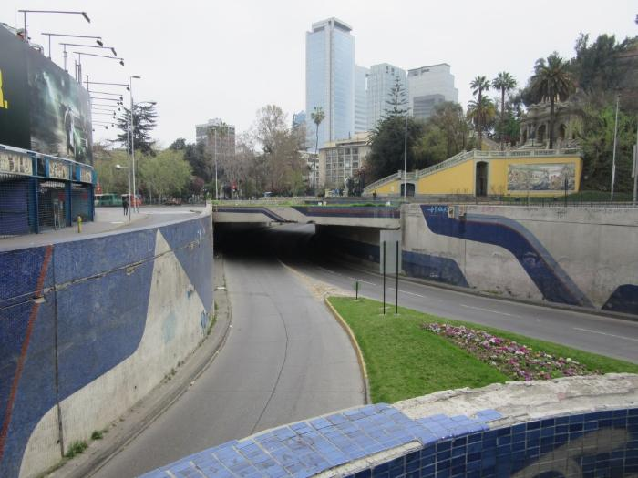
Mural Paso bajo nivel Santa Lucía (CO_0118_1970)
Esta obra mural constituye un proyecto pionero de arte cinético integrado al contexto urbano de la ciudad de Santiago. La obra está integrada a ambos muros del paso bajo nivel Santa Lucía y se compone de un diseño de formas curvas realizado con la técnica del mosaico en distintos tonos de azul, rojo y blanco, representando en clave abstracta el movimiento del tránsito automovilístico que circula por el interior del paso bajo nivel. Este proyecto fue desarrollado en el marco de un concurso público convocado por la CORMU y realizada por el Taller de Diseño Integrado (DI) compuesto por Carlos Ortúzar, Eduardo Martínez Bonati e Iván Vial en colaboración con la empresa de vitrocerámicos IRMIR. Actualmente el mural se encuentra en amenaza de perdida, a pesar de haber sido declarado patrimonio Histórico el 25 de julio de 2021. Atraviesa subterráneamente la Avenida Libertador General Bernardo O'Higgins, en el costado poniente del Cerro Santa Lucía, comuna de Santiago, Región Metropolitana. Monumento Histórico. Esta obra fue declarada como Monumento Nacional en la Categoría de Monumento Histórico, promulgada el 25 de julio de 2021. ;;

Slide 32
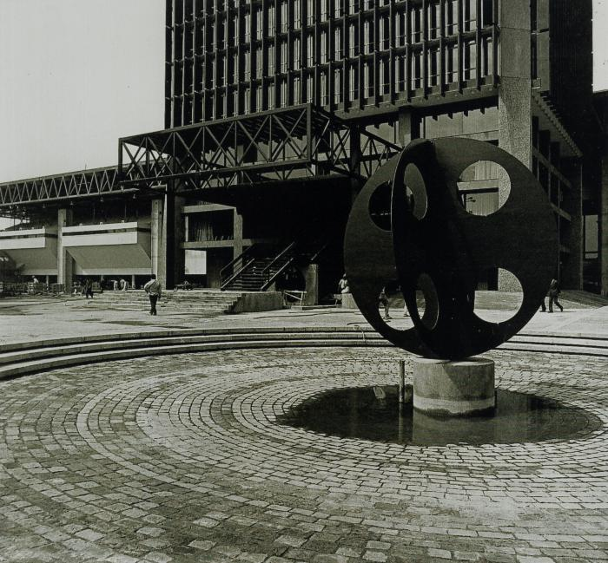
El Cuarto Mundo (CO_0119_1972)
Esta escultura estaba compuesta por dos círculos intersectados en ángulo inclinado representando la esfera de La Tierra. Cada círculo contenía cuatro círculos calados en cuyo interior cuatro espejos rotatorios giraban con el viento generando un suave murmullo. La pieza se fijaba a una base de hormigón de forma cilíndrica que a su vez se emplazaba sobre un espejo de agua circular, en el frontis de la torre del Edificio Unctad III, en su entrada por la calle Villavicencio, en el centro de Santiago. Esta obra fue destruida tras el golpe de Estado de 1973 y re-editada en 2019. Actualmente frontis de la torre del Ministerio de Relaciones Exteriores, Santiago de Chile. ;;

Slide 33
Espigas de fierro al viento (CO_0123_1971)
Escultura de fierro de formato vertical pintada en distintos tonos de azul. Estuvo compuesta por dos planchas de aluminio de 10 m. de altura plegadas y ubicadas en posición vertical, enfrentadas por un espacio. Cada plancha estaba seccionada en 10 módulos cuadrados que contenían en su centro un circulo calado dentro del cual se insertaba un disco móvil de acero inoxidable que articulaba un movimiento giratorio, lo que otorgaba a la escultura una relación viva y mutable con relación a su entorno. Esta obra fue ganadora del Concurso CAP (Compañía de Aceros del Pacífico) para conmemorar los 100 años de la Feria Internacional de Santiago (FISA), y estuvo emplazada desde 1971 en el Parque Cerrillos en Santiago de Chile. En la década del 90 la escultura fue desmantelada sin que se conozca la causa de su desaparición. ;;

Slide 34
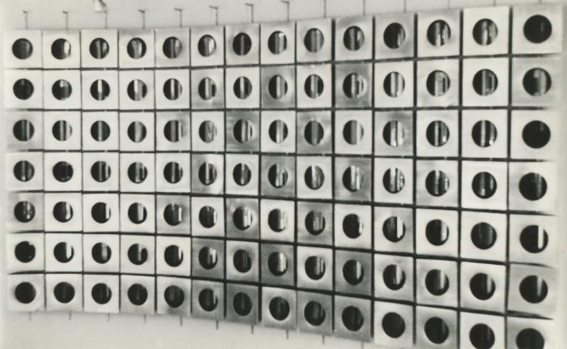
Mural Varig (CO_0124_1968)
Mural realizado para la Línea Aérea Varig en 1968. Es una obra de carácter cinético según se puede inferir de la descripción del registro de obra de ACO. En éste, se indica: “aluminio estriado y anodizado, reflectantes de acero inoxidable, pequeñas placas de metacrilato de color, en ligera vibración que al alejarse producen cambios de forma y color”. ;;

Slide 35
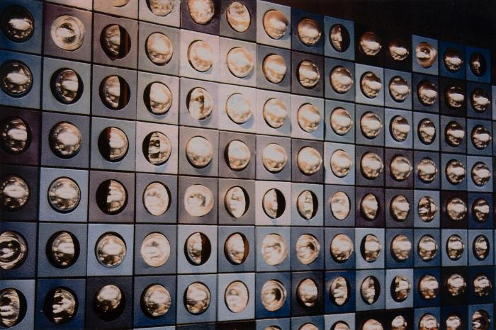
Kinetic Mural Bank of Concepción (CO_0125_1969)
Mural realizado para el Banco de Concepción en 1969. Es una obra de carácter cinético compuesto por 240 módulos de aluminio pintado con semiesferas rotatorias pulidas.;;

